Slide 1
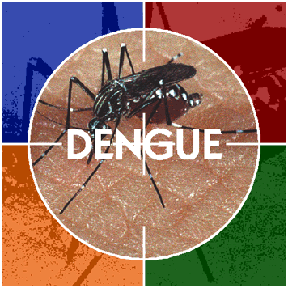
ANALISIS SITUASI DBD di CILACAP
A
S
P
A
D
W
A
DEMAM BERDARAH DENGUE
DINAS KESEHATAN
KABUPATEN CILACAP

Slide 2
TARGET & REALISASI PROGRAM P2 DBD
INDI KATOR | TARGET | REALISASI
 |  | 2017 | 2018 | 2019 (Des) | 2020 ( Des) | 2021 (Des) | 2022 (Des) | 2023 (Mei)
IR | < 24/100.000 | 17,5 (327ks) | 5,6 ( 107 ks) | 24,9 (474 ks)/ | 25,8 (488 KS) | 24,7 (483 ks ) | 45,5 (902 Ks) | 4,3 (87 Ks)
CFR | < 1 % | 0,69 | 0,9 | 1,9 (8 kasus meninggal) | 1,9 (8 kasus meninggal) | 2,27 (11 kasus meninggal) | 2,32 (21 kasus meninggal) | 5,74 (5 kasus meninggal)
KASUS DITANGANI | 100 % | 100% | 100% | 100% | 100% | 100% | 100% | 100%
ABJ | > 95 % | 30- 100 % | 80-100 % (BOK ) | 80-100% | 80-100% | 80-100% | 80-100% | 80-90%
Notes:
2

Slide 3
Jumlah Kasus, Jumlah Kematian Incidence Rate dan Case Fatality Rate DBD di Kab. Cilacap Tahun 2012 – 2023 ( Mei )

Slide 4
Distribusi Kasus DBD Berdasarkan Kelompok Umur di Kab Cilacap Tahun 2022-2023

Slide 5
Distribusi Kasus DBD Berdasarkan Jenis Kelamin di Kab Cilacap 2022-2023

Slide 6
Distribusi Kasus Berdasarkan Puskesmas Tahun 2023
Incidence Rate tertinggi 0.56 per 100000 pddk Sampang

